Slide 1
Webマーケティング・イノベーション
#５,#６
未来構想ブレインストーミング

Slide 2
タイムスケジュール
１８：３０～１９：００ インストラクション
１９：００～２０：００ ブレインストーミング
ブレインストーミング、スコアリング、グルーピング
２０：１０～２０：３０ 企画例のデモ
２０：３０～２０：４５ 個人の企画書作成
２０：４５～２１：１０ チームのまとめ
２１：１０～２１：２０ 発表
２１：２０～２１：４０ 総評

Slide 3
テーマ：Web2023
１０年後のインターネットにおいて
グローバルで支配的な存在となる新興勢力
をイメージする
IT分野における２０２０年代のヒット商品企画
ソフト・サービス発想
企画書
ハード
プロダクト発想
企画書

Slide 4
未来ビジョン映像による
フューチャースキャニング
NTT DOCOMO Vision 2020 Culture Symphony
http://www.youtube.com/watch?v=Z4jO6mrzk9I
Microsoft's Vision of the computing future
https://www.youtube.com/watch?v=77ArvEUk50s
Nokia future amazing technology must watch
http://www.youtube.com/watch?v=JGo83KAV0Ek

Slide 5
１０年前
グーグル →台頭期でヤフーと覇権を争っていた
ツイッター →存在していない ２００６年設立
フェイスブック →まだ学生に限定したサービスだった
アップル →低迷期 iPhoneもiTunesまだない

Slide 6
確度が高い予言：
１０年後には今存在していないサービスが覇権を握る
１０年後の
・Googleのようなもの
・Facebookのようなもの
・iPhoneのようなもの
を想像する

Slide 7
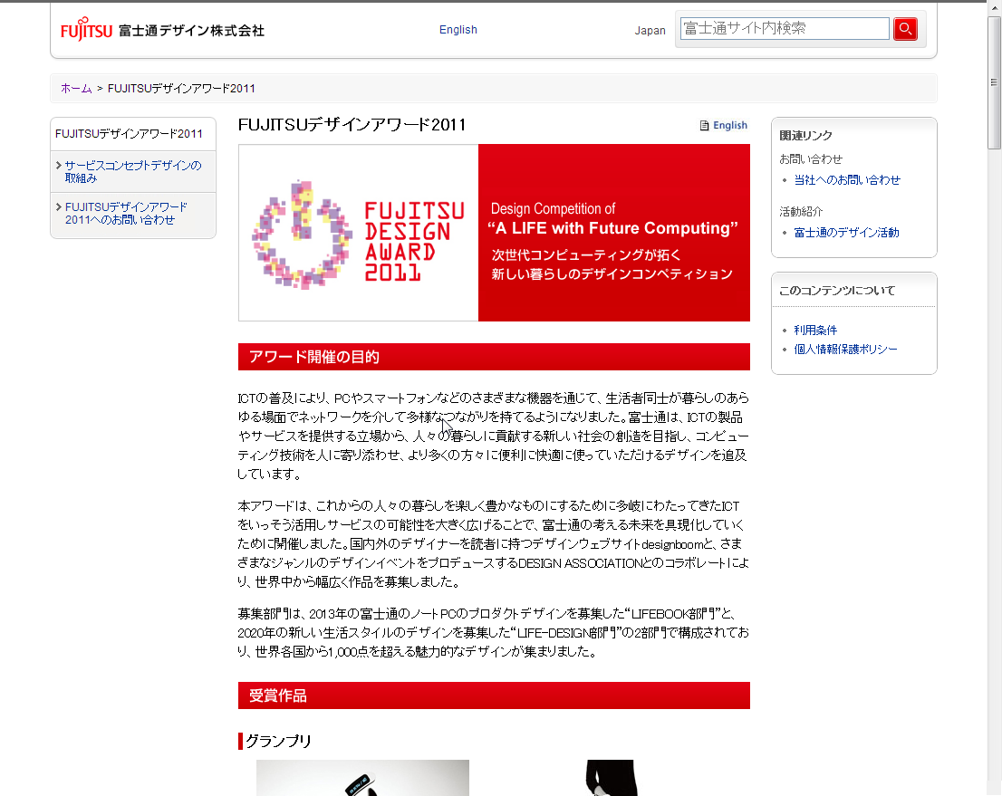
杖・コード・気球...

Slide 8
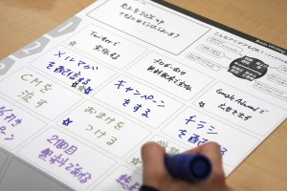
第一部 ブレインライティングシート
でブレインストーミング
アタマの中にあるアイデアを全部書きだす
突飛なアイデア歓迎
のっかりアイデア歓迎
自身の仕事現場発想も。

Slide 9
“Web２０２３ “
2023年の人気サービス
2023年の話題や大事件
2023年を一言でいえば
2023年の人々の懸念や不安
2023年の大ヒット商品
2023年の人気メディア
2023年の日本と世界状況
2023年と2013年の違いは
などなど

Slide 10
○○系 ３～７グループに分類

Slide 11
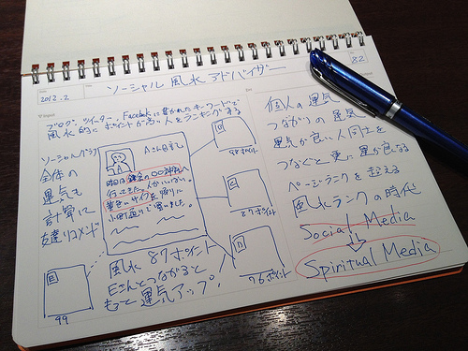

Slide 12
時間割
-20:50 個人企画の作成
20:50-21:10 チーム内の共有
1人2，3分で発表しチーム最優秀を選ぶ
21:10-21:25 チーム企画作成
21:25-21:35 チーム企画発表
21:35-21:40 総評

Slide 13
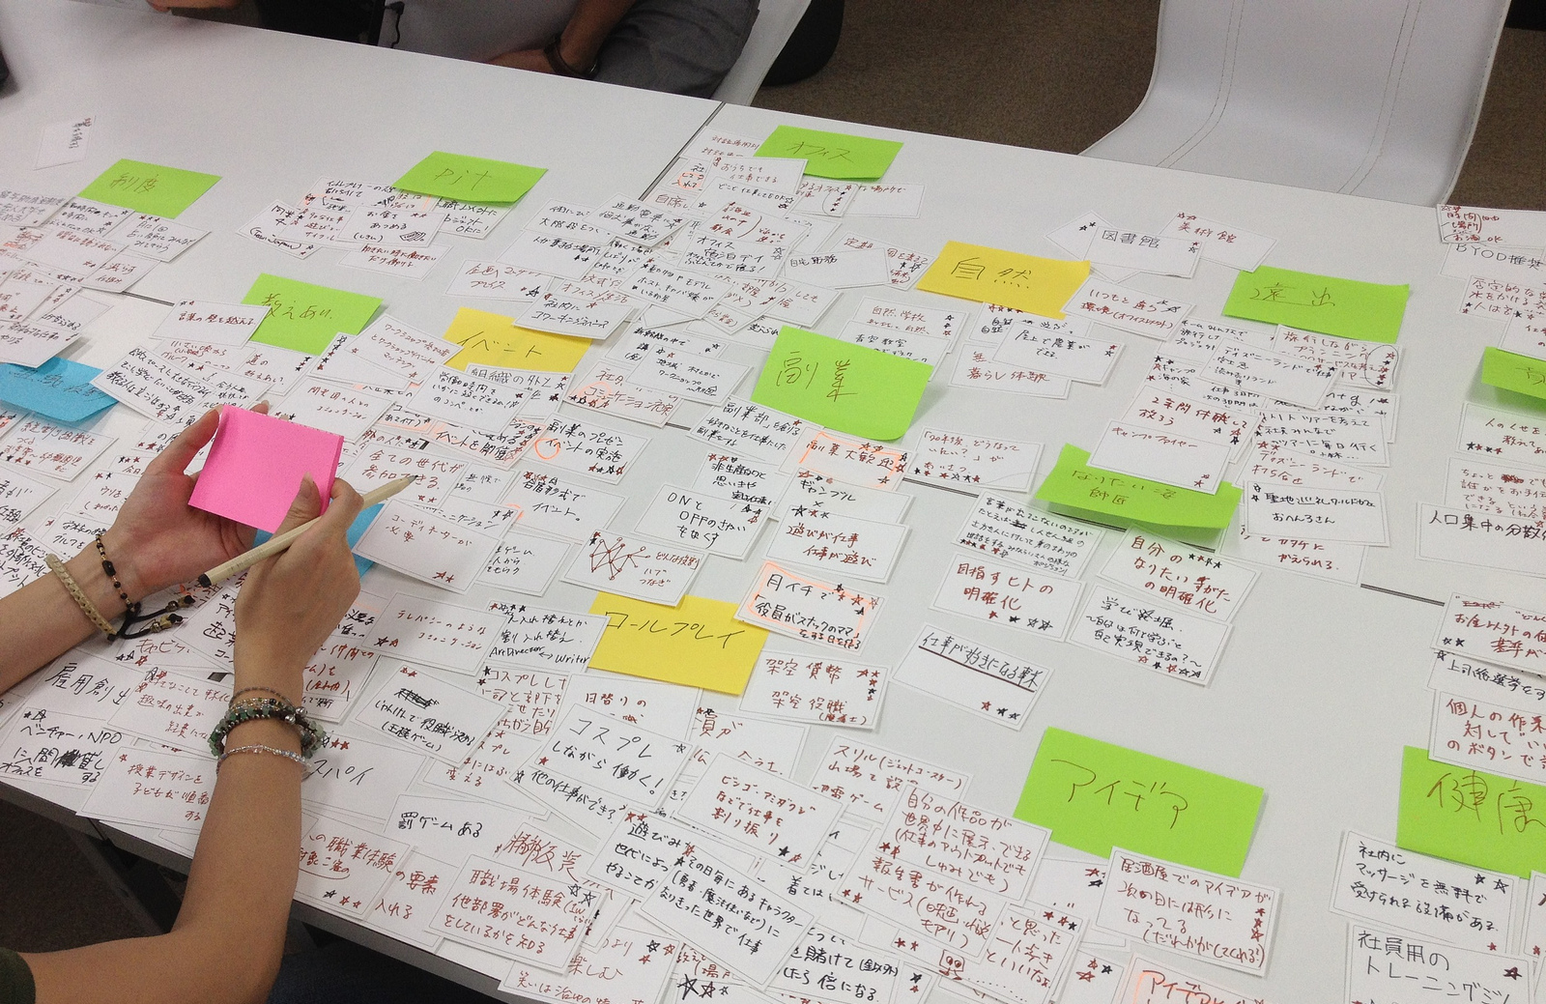
会議結果の再グルーピング
【会議結果を再グル―ピング】
みらい会議から出てきたブレインライティングシートのアイデアを再マッピングし、１８個のテーマに分類しました。

Slide 14
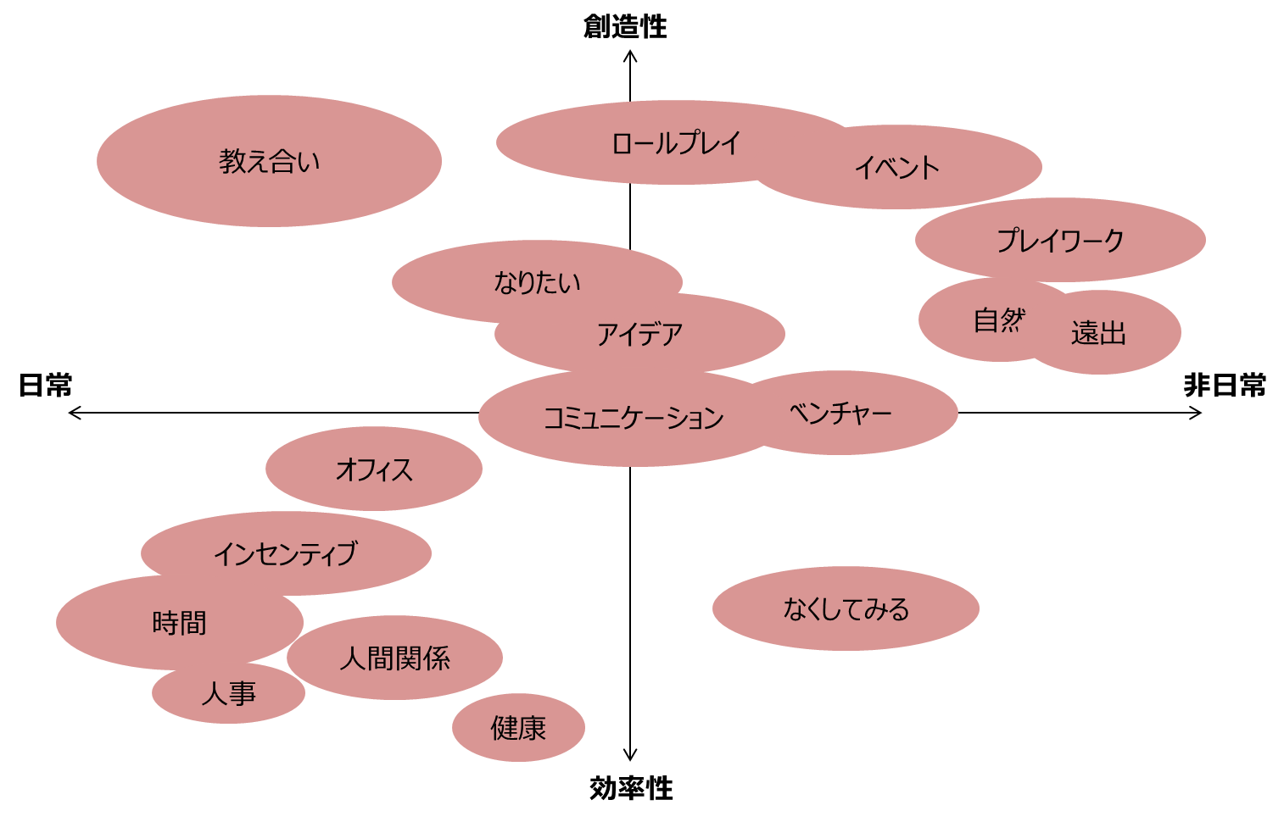
みらい会議結果マッピング
みらい会議③の結果を再カテゴライズし１８個のクラスタを作成しました。
以下の図はクラスタを創造性⇔効率性、日常⇔非日常の軸に沿ってマッピングしたものです。

Slide 15
全週ワードクラスタによるマイクロスコープ分析①（知見Ⅱ～知見Ⅳ）
全週の記事の上位30語でワードクラスタを作成し、結びつきの強い単語間のクラスタをグループ化する。グループごとに短文を作成し、グループの意味づけを行う。
時代の流れと日本特有の文化
SNSを使って友達の記事を読む
皆さんのアイデアは良い
来る(2)
知る(2)
必要だ(2)
投稿(2)
気にする(2)
皆さん(28)
育てる(2)
素敵だ(3)
時代(29)
政治家(2)
注目する(2)
改善点(2)
ＳＮＳ(30)
使う(3)
流れ(3)
アカウント(2)
認証(3)
話(2)
思いつく(3)
アイデア(32)
良い(7)
文化(3)
日本(30)
特有だ(4)
使う(2)
共通(2)
判別する(2)
いる(3)
面白い(4)
ＴＷＩＴＴＥＲ(30)
つぶやく(2)
良い(2)
友達(45)
ポイントカードでサービスを受ける
未来(3)
これから(30)
独特だ(3)
使う(5)
持つ(2)
起きる(2)
ＦＡＣＥＢＯＯＫ(29)
使う(3)
スマホ(4)
持つ(2)
能力(2)
見る(2)
起きる(否)(2)
Ｔポイント(2)
ＴＡＳＰＯ(2)
認証(3)
アプリ(29)
書く(2)
記事(32)
読む(3)
多い(2)
ポイント(11)
登録者(2)
増える(3)
話を聞く能力をもつ人間
人間(41)
シェア(2)
カード(30)
作る(5)
出来る(3)
忘れる(4)
選ぶ(2)
便利だ(2)
機能(29)
使う(4)
友達(2)
話(45)
スマホ(2)
聞く(否)(3)
聞く(6)
付く(3)
逸れる(3)
出る(3)
ネットで本人の情報を確認する
選ぶ(3)
これからのアプリ機能でサービスを受ける
写真(3)
いる(2)
認証(4)
インターネット(3)
使う(6)
かける(4)
確認(7)
サービス(46)
受ける(4)
作る(2)
いる(3)
持つ(3)
本人(27)
ログインする(5)
かかる(6)
時間(27)
ＳＦ(2)
世界(30)
ショッピング(2)
多い(2)
解決する(4)
コミュニケーション(2)
行方(2)
集める(2)
同じ(4)
忘れる(2)
デジタル(3)
現実(2)
使う(3)
ネット(26)
情報(49)
発信する(3)
問題(33)
認証(3)
やる(2)
守る(2)
パスワード(53)
認証(12)
考える(2)
新しい(2)
デジタル(40)
やりとりする(2)
ＩＤ(4)
認証システムは最近問題を解決した
世界(3)
アナログ(5)
忘れる(6)
する(6)
良さ(4)
認証(2)
見る(4)
使う(4)
認証(6)
技術(6)
描く(2)
認識する(否)(2)
使う(10)
認証(182)
システム(13)
書く(2)
新しい(2)
古い(2)
アナログ(46)
見分ける(2)
顔(29)
技術(43)
最近(66)
システム(45)
良い(3)
デジタル(5)
見る(否)(2)
進む(2)
作る(3)
パスワード(12)
必要だ(14)
気付く(2)
増える(3)
認証(13)
価値(2)
良さ(3)
社会(否)(2)
顔認証(3)
デジタルの世界・時間とアナログの良さ
顔を見分ける技術を使う認証パスワードが必要だ
気になる(2)
使う(3)
使う(5)

Slide 16
全週ワードクラスタによるマイクロスコープ分析②（知見Ⅱ～知見Ⅳ）
上位30語のグループを維持したまま、上位31位～50位の単語でワードクラスタを作成する。これらにもグループ化と短文作成を行い、係り受け関係を確認する。
時代の流れと日本特有の文化
LINEなどのコミュニケーションツール
コメントを書く
多い(2)
橋本(2)
気にする(2)
知る(2)
出る(2)
意見(20)
聞く(3)
フーテン(2)
コメント(22)
皆さん(28)
投影する(2)
必要だ(2)
来る(2)
政治家(2)
注目する(2)
使う(否)(2)
送る(3)
SNSを使って友達の記事を読む
書く(3)
育てる(2)
素敵だ(3)
意見を聞く
時代(29)
日本(30)
特有だ(4)
使う(3)
メール(22)
ポイントカードでサービスを受ける
思いつく(3)
アイデア(32)
良い(7)
流れ(3)
文化(3)
独特だ(3)
普及する(2)
使う(2)
スマホや携帯
面白い(4)
皆さんのアイデアは良い
機械で認証できない
できる(否)(2)
スタンプ(2)
ＬＩＮＥ(22)
改善点(2)
投稿(2)
認証(3)
機械(23)
ネット(2)
コミュニケーション(23)
ＳＮＳ(30)
作る(5)
使う(2)
いじる(2)
携帯(26)
能力(2)
ツール(2)
認証(3)
忘れる(4)
カード(30)
使う(否)(2)
スマホ(25)
付く(2)
画面(2)
未来(3)
持つ(2)
人間(41)
取る(3)
アカウント(2)
使う(3)
ＴＡＳＰＯ(2)
ポイント(11)
Ｔポイント(2)
機能(2)
アプリ(4)
これから(30)
出来る(3)
ユーザー(2)
使う(3)
話を聞く能力をもつ人間
友達(2)
聞く(6)
使う(2)
つぶやく(2)
判別する(2)
友達(45)
話(2)
アプリ(29)
スマホ(4)
これからのアプリ機能でサービスを受ける
話(45)
ＴＷＩＴＴＥＲ(30)
共通(2)
いる(3)
認証(3)
登録者(2)
逸れる(3)
出る(3)
聞く(否)(3)
起きる(2)
持つ(2)
増える(3)
多い(2)
選ぶ(2)
SNSの投稿相手
かける(4)
ＦＡＣＥＢＯＯＫ(29)
便利だ(2)
機能(29)
時間(27)
見る(2)
記事(32)
起きる(否)(2)
良い(2)
選ぶ(3)
スマホ(2)
内容(3)
投稿(25)
ＳＮＳ(2)
かかる(6)
ＳＦ(2)
書く(2)
読む(3)
使う(5)
インターネット(3)
サービス(46)
使う(6)
付く(3)
見る(3)
新しい(2)
良い(3)
作る(2)
世界(30)
シェア(2)
受ける(4)
ログインする(5)
使う(4)
認める(2)
システム(45)
認証(13)
現実(2)
いる(3)
ネットで本人の情報を確認する
相手(25)
新しい(2)
アナログ(5)
デジタル(3)
商品や物を使う
サイトに登録
顔認証(3)
使う(5)
やる(2)
デジタル(40)
認証(4)
いる(2)
多い(3)
多い(2)
忘れる(2)
世界(3)
良さ(4)
持つ(2)
本人(27)
確認(7)
問題(33)
解決する(4)
古い(2)
使う(2)
写真(3)
個人の認証
ログインする(2)
サイト(25)
登録する(4)
考える(2)
認証(3)
認証システムは最近問題を解決した
価値(2)
アナログ(46)
物(24)
持つ(3)
動画(3)
ＷＥＢ(3)
書く(2)
気付く(2)
描く(2)
良さ(3)
コミュニケーション(2)
ショッピング(2)
守る(2)
情報(49)
集める(2)
気になる(2)
最近(66)
増える(3)
デジタル(5)
買う(2)
ネット(26)
行方(2)
発信する(3)
取得する(2)
認証(3)
同じ(4)
パスワード(53)
ＩＤ(4)
生まれる(2)
使う(3)
デジタルの世界・時間とアナログの良さ
商品(20)
電化(3)
使う(3)
やりとりする(2)
個人(25)
忘れる(6)
認証(12)
新しい(3)
言葉(20)
勧める(2)
持つ(3)
データ(23)
プライバシー(2)
する(6)
する(3)
新しい言葉
熱い(2)
認証(4)
送る(2)
場所(21)
使う(2)
使う(否)(2)
使う(10)
認証(4)
読む(否)(2)
認証データ
使う場所
行く(2)
パスワード(12)
認証(182)
技術(6)
意味(26)
持つ(2)
読む(2)
文字(21)
書く(4)
進む(2)
社会(否)(2)
必要だ(14)
認証として意味を持つ
文字を書く
ＪＲ東日本(2)
認識する(否)(2)
認証(2)
技術(43)
認証(6)
システム(13)
トーン(2)
声(21)
聞く(5)
顔(29)
見る(4)
作る(3)
使う(4)
かける(2)
声認証
見分ける(2)
見る(否)(2)
顔を見分ける技術を使って認証パスワードが必要だ
認証(4)

Slide 17
全週ワードクラスタによるマイクロスコープ分析③（知見Ⅱ～知見Ⅳ）
上位50語のグループで結びつきの強さから、さらに上位のグループと短文を作成すると下記のとおりとなる。短文間の意味の近さから３つに色分けする。
時代の流れと日本特有の文化
SNSなどのコミュニケーションツール
皆さんの考えは良い
多い(2)
橋本(2)
気にする(2)
知る(2)
出る(2)
意見(20)
聞く(3)
フーテン(2)
コメント(22)
皆さん(28)
投影する(2)
必要だ(2)
来る(2)
政治家(2)
注目する(2)
使う(否)(2)
送る(3)
書く(3)
育てる(2)
素敵だ(3)
時代(29)
日本(30)
特有だ(4)
使う(3)
メール(22)
思いつく(3)
アイデア(32)
良い(7)
流れ(3)
文化(3)
独特だ(3)
普及する(2)
使う(2)
面白い(4)
できる(否)(2)
スタンプ(2)
ＬＩＮＥ(22)
改善点(2)
投稿(2)
認証(3)
機械(23)
ネット(2)
コミュニケーション(23)
ＳＮＳ(30)
作る(5)
使う(2)
いじる(2)
携帯(26)
能力(2)
ツール(2)
認証(3)
忘れる(4)
カード(30)
使う(否)(2)
スマホ(25)
付く(2)
画面(2)
未来(3)
持つ(2)
人間(41)
取る(3)
アカウント(2)
使う(3)
ＴＡＳＰＯ(2)
ポイント(11)
Ｔポイント(2)
機能(2)
アプリ(4)
これから(30)
話を聞く能力をもつ人間と認証できない機械
出来る(3)
ユーザー(2)
使う(3)
友達(2)
聞く(6)
使う(2)
つぶやく(2)
判別する(2)
友達(45)
話(2)
カード・アプリ・SNSなどのサービス
アプリ(29)
スマホ(4)
話(45)
ＴＷＩＴＴＥＲ(30)
共通(2)
いる(3)
認証(3)
登録者(2)
逸れる(3)
出る(3)
聞く(否)(3)
起きる(2)
持つ(2)
増える(3)
多い(2)
便利だ(2)
選ぶ(2)
かける(4)
ＦＡＣＥＢＯＯＫ(29)
良い(2)
選ぶ(3)
機能(29)
時間(27)
見る(2)
記事(32)
起きる(否)(2)
使う(6)
スマホ(2)
内容(3)
投稿(25)
ＳＮＳ(2)
かかる(6)
作る(2)
ＳＦ(2)
書く(2)
読む(3)
使う(5)
インターネット(3)
サービス(46)
付く(3)
使う(4)
見る(3)
新しい(2)
良い(3)
世界(30)
シェア(2)
受ける(4)
ログインする(5)
認める(2)
システム(45)
認証(13)
現実(2)
いる(3)
相手(25)
新しい(2)
アナログ(5)
デジタル(3)
顔認証(3)
使う(5)
やる(2)
デジタル(40)
認証(4)
いる(2)
本人独自の情報やデータを使って個人を認証する。
多い(3)
多い(2)
忘れる(2)
世界(3)
良さ(4)
持つ(2)
本人(27)
確認(7)
問題(33)
解決する(4)
古い(2)
使う(2)
写真(3)
ログインする(2)
サイト(25)
登録する(4)
考える(2)
認証(3)
最近の認証システムは言葉や文字の問題を解決する
価値(2)
アナログ(46)
物(24)
持つ(3)
動画(3)
ＷＥＢ(3)
書く(2)
気付く(2)
描く(2)
良さ(3)
コミュニケーション(2)
ショッピング(2)
守る(2)
情報(49)
集める(2)
気になる(2)
最近(66)
増える(3)
デジタル(5)
買う(2)
ネット(26)
行方(2)
発信する(3)
取得する(2)
認証(3)
同じ(4)
パスワード(53)
ＩＤ(4)
生まれる(2)
使う(3)
商品(20)
電化(3)
使う(3)
やりとりする(2)
個人(25)
忘れる(6)
認証(12)
新しい(3)
言葉(20)
時間のかかるものに対するデジタルと、物・商品としてのアナログ
勧める(2)
持つ(3)
データ(23)
プライバシー(2)
する(6)
熱い(2)
認証(4)
送る(2)
使う(2)
使う(10)
する(3)
読む(否)(2)
場所(21)
使う(否)(2)
パスワード(12)
認証(4)
文字(21)
書く(4)
行く(2)
社会(否)(2)
認証(182)
技術(6)
意味(26)
持つ(2)
読む(2)
進む(2)
技術(43)
必要だ(14)
トーン(2)
ＪＲ東日本(2)
聞く(5)
認識する(否)(2)
認証(2)
認証(6)
システム(13)
声(21)
顔(29)
見る(4)
作る(3)
使う(4)
かける(2)
見分ける(2)
見る(否)(2)
認証(4)

Slide 18
Pulse?/!
2014
多摩大学大学院
Webマーケティング・イノベーション
橋本大也

Slide 19
２０１４年は、
Pulse?/!
の年だった。

Slide 20
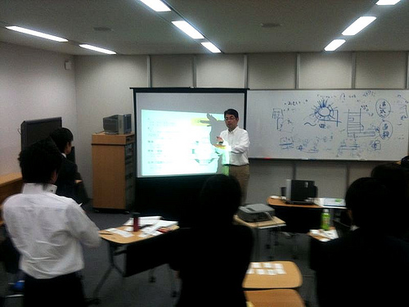
TGSの授業”Webマーケティング・イノベーション”の最終課題として、橋本教員と受講生が共同で考案した“Pulse?/!”コンセプトが、世界のコミュニケーションを一変させたのだ。
時代はEmotionalWebへと突入した。

Slide 21
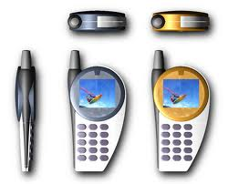
Pulse?/!のプロトタイプは、２０１２年にシャープの携帯電話"Galapagos3.0"に、TGSとシャープの産学連携プロジェクトとして実験的に搭載された。

Slide 22
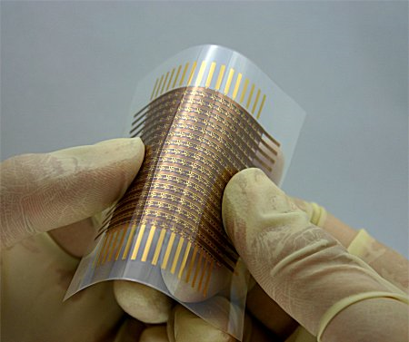
Pulse?/!のコア技術は薄い膜状の生体センサー（ＤＮＰ開発）だ。触っているユーザーの生体情報（血流、脈動、発汗、発熱）を読み取ることができる。

Slide 23
ユーザーがいま笑っているのか、怒っているのか、興奮しているのか、穏やかなのか、本気なのか、ウソなのかを８０％という精度で検知することができるのだ。

Slide 24
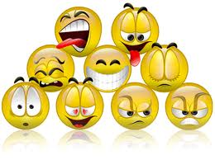
最初のヒットはPulseEmoticon（情字＝感情の絵文字と訳される）を使ったショートメッセージだった。ユーザーがメールを書いている間に、生体情報を読み取って、センテンスの最後に自動的にPulseEmoticonを付加したのだ。

Slide 25
PulseEmoticonを用いた文章表示例
“愛しているよ（P65%）”
“ドキドキしちゃう（P85%）”
“マジで怒っている（P99%）”
“この提案内容じゃ不安だよ（P75%）”
“お世話になっております（P2%）”
PulseEmoticonは認証付テキストに埋め込まれるので、改ざんすることができない。メールの相手と、本当の思いを伝え合うことができるのだ。

Slide 26


Pulseのサービスは当初は出会い系サービスで広く採用された後、普通の恋人たちの間でも広まった。
出会い系においてはサクラを排除できたし、恋人たちの間でも誠実なおつきあいが保証された。

Slide 27
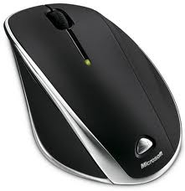
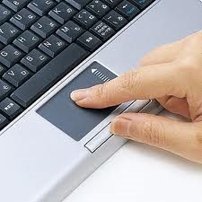
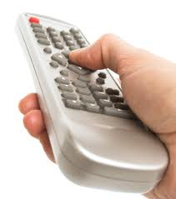
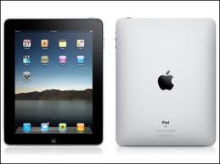
Pulse?/!の膜状センサーは携帯電話の次に、マウスやタッチパッド、キーボード、タブレット型PC、テレビリモコンなどのデバイスに広く採用された。

Slide 28
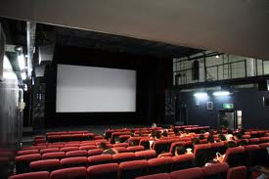

全米の映画館が早期に採用して映画の広告に使った。いまや”全米が泣いた”や”手に汗握る"、”腹がよじれる”は、つきなみな宣伝文句ではなくPulse認証付の本物の感動体験の証拠だった。

Slide 29
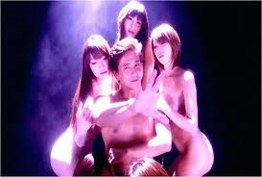
もちろん裏の世界ではアダルト産業がPulse?/!のデータを使って、極度にエキサイティングなポルノグラフィーを制作して、技術の普及を後押ししたといわれる。これはビデオ、パソコン、ウェブの普及と同じパターンだ。歴史は繰り返す。

Slide 30


Pulse?/!膜状センサーがマウスやタッチパネルに搭載されると、すぐさまFacebook社とGoogle社がPulse?/!との全面連携を発表した。

Slide 31
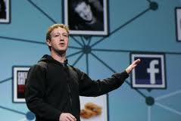
ＣＥＯのマーク・ザッカーバーグは、
「Facebookのイイネの精度を飛躍的に高めることができた（P100%）」
という認証付声明を発表した。
イイものは本当にイイのだ。

Slide 32

続いてGoogle社は、PagerankとPulse?/!Scoreを統合して、ユーザーが真に面白いと思ったページを検索上位に表示するP＆Pアルゴリズムを開発、２０１４年には全面的な検索エンジンでの採用を発表した。
その瞬間、小手先での順位操作に明け暮れてきたSEO業者は壊滅した。

Slide 33
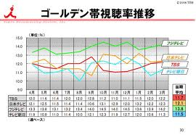
テレビもまた変わった。視聴率に代わる”感動率”が指標となったのだ。面白い番組、面白くない番組は議論の余地がなくなった。今日のテレビ番組表は、全面的に面白い番組（プロフィール別ではあるが）で埋め尽くされており、新たなテレビ黄金時代を迎えている。
”電・博”はもちろん窮地を迎えている。

Slide 34
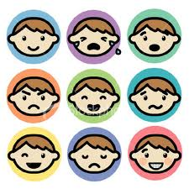
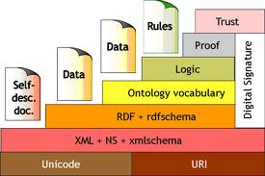
World Wide Webの発明者で、かつての次世代構想 SemanticWebの提唱者ティム・バーナーズ・リーは、情報の構造解析ではなく、感情の集約によってこそ、信頼できる情報（Trust）の抽出を実現できると認め、新しい構想を”EmotionalWeb”となづけた。

Slide 35
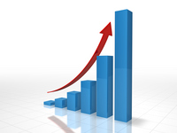
Pulse?/!のユーザー数は、２０１６年にはGoogleとFacebookの利用者数を超えると予測されている。
２０２０年には世界人口の３分の１が、何らかのデバイスを介して、Pulse?/!ネットワークに感情的に参加するという。

Slide 36
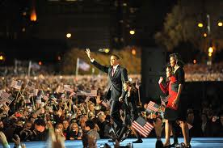
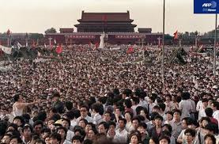
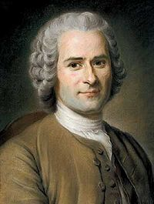
この革命の発端となったTGS Webイノベーションチームは、現在、Pulse?/!を大統領選挙に使って、”国民の総意”を計測するシミュレーションを、ホワイトハウスに提案している。
これが実現されれば、ルソーの言う”一般意思”が人類史上はじめて実現されることになる。民主主義が次の次元に進化するのだ。

Slide 37
理性と感情
どちらが私たちを幸せに導くだろうか
それはPulse?/!のネットワークが
もうすぐ答えをだす
人類の大実験はいま始まった。
End

Slide 38
企画書作成タイム

Slide 39
TEDのT：未来を形づくる驚きのテクノロジー【すごい技術】 - NAVER まとめ
http://matome.naver.jp/odai/2132565383225008101

Slide 40
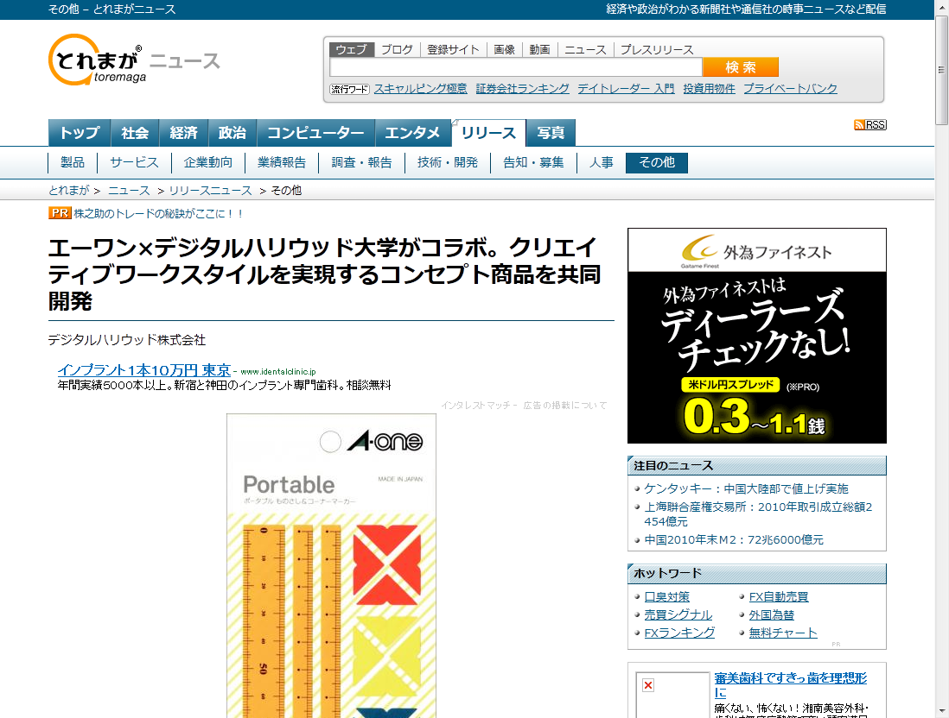
3 企業と一緒にデジ＝アナでモノづくり

Slide 41
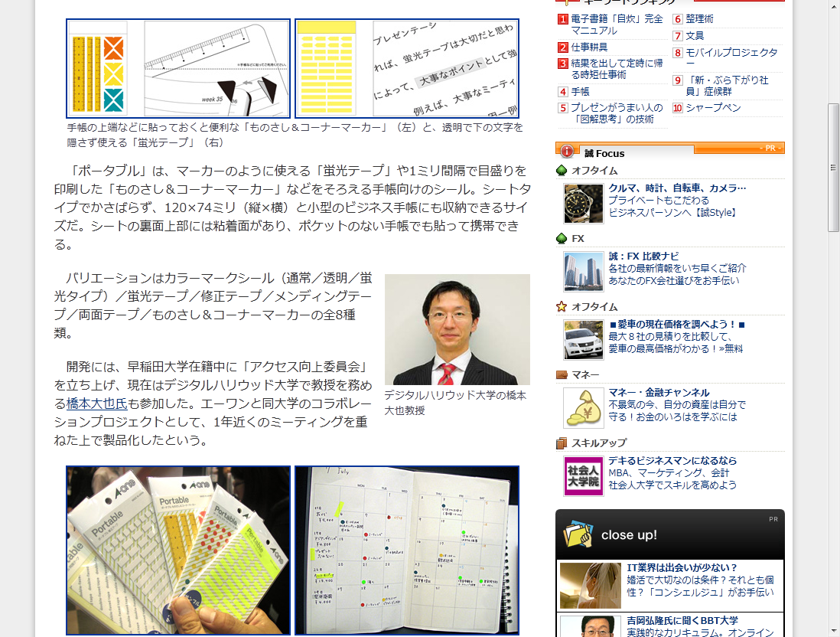

Slide 42
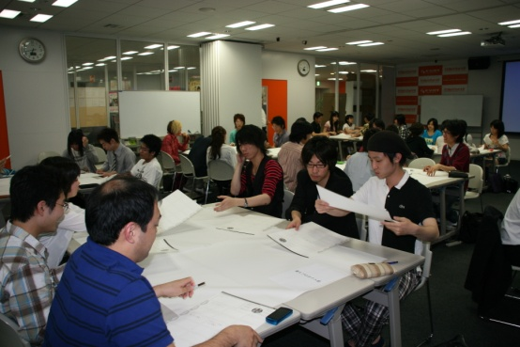
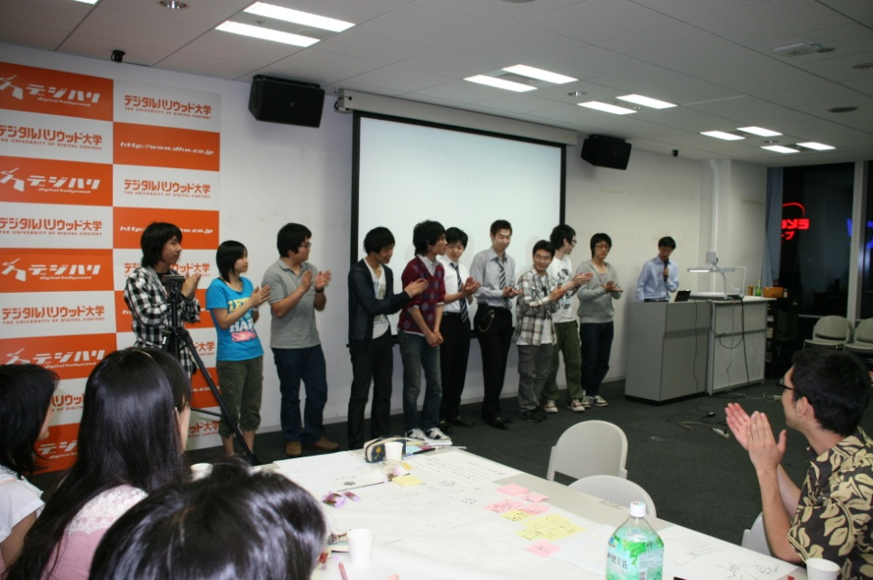
携帯キャリアと一緒に
次世代のケータイを発想
デジタルとアナログを融合させた発想
ジェスチャー携帯など10種類の製品企画を発表

Slide 43

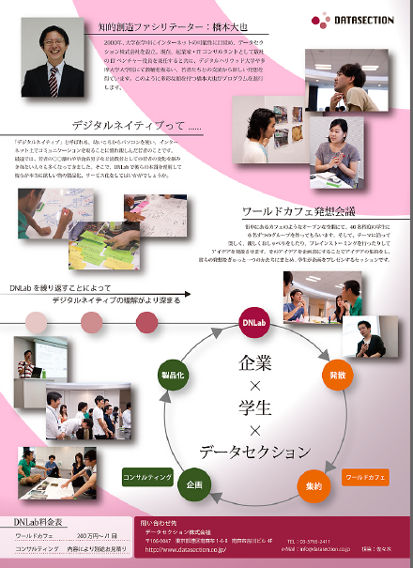
デジタルネイティブラボ

Slide 44
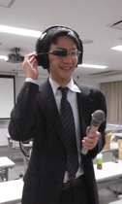
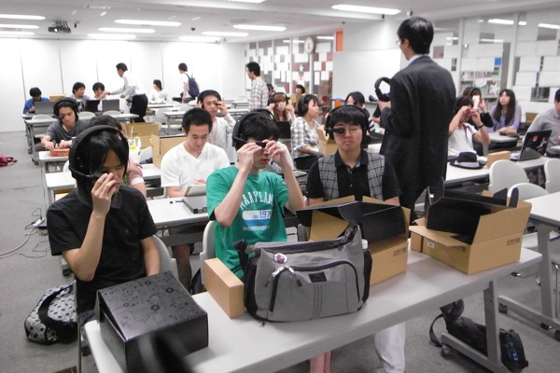
ＡＲデバイスの用途開発

Slide 45
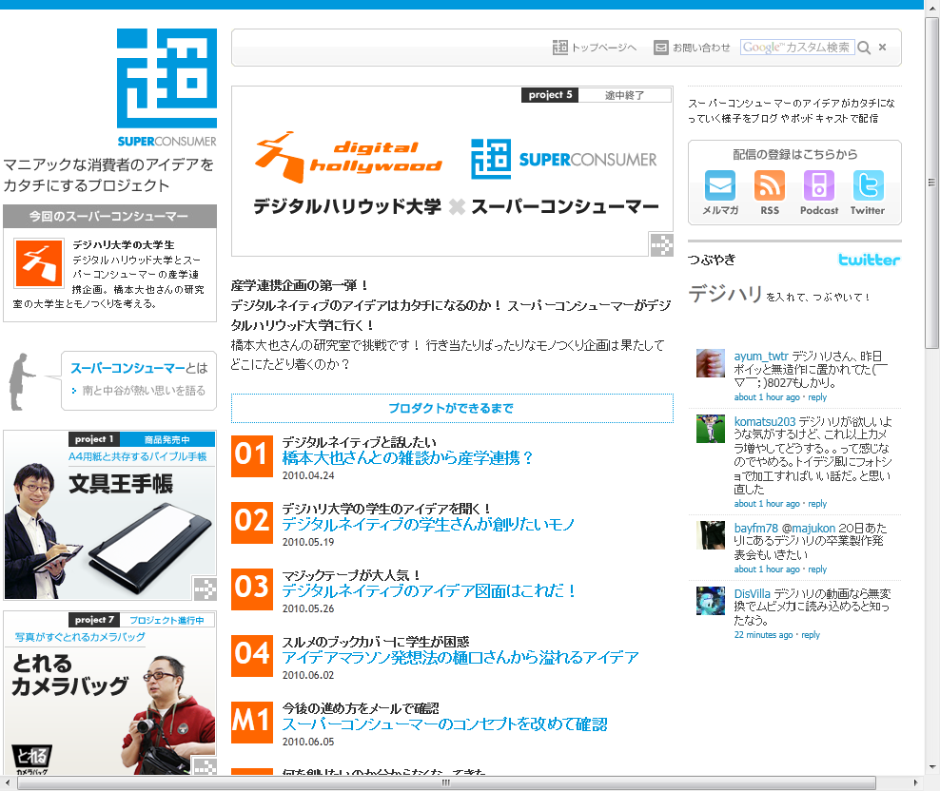
デジタル世代のものづくり

Slide 46
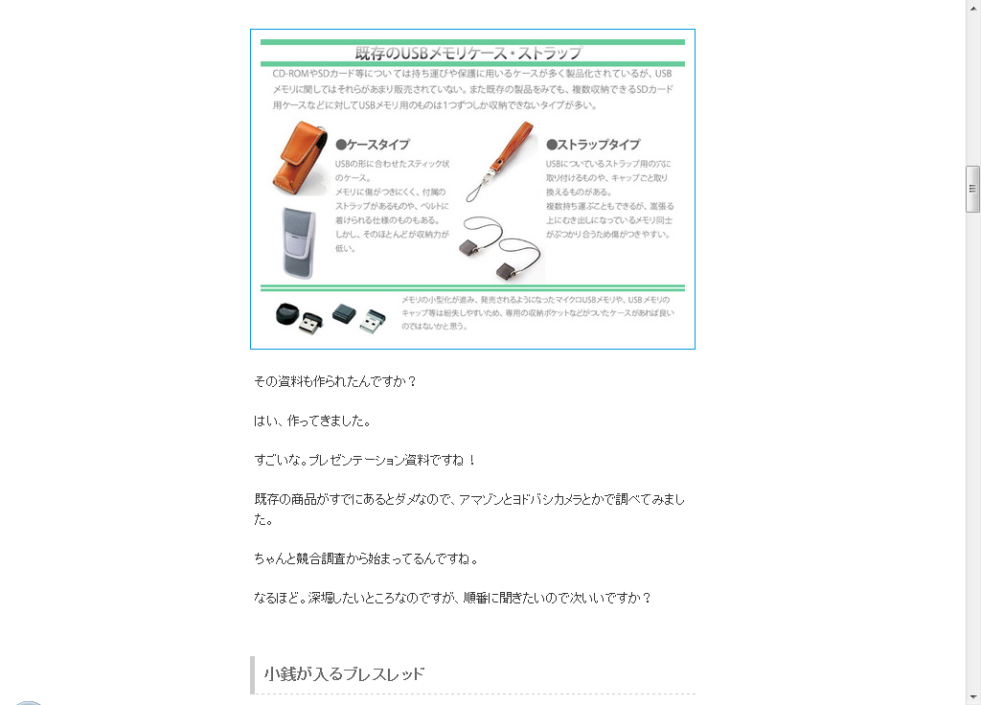

Slide 47
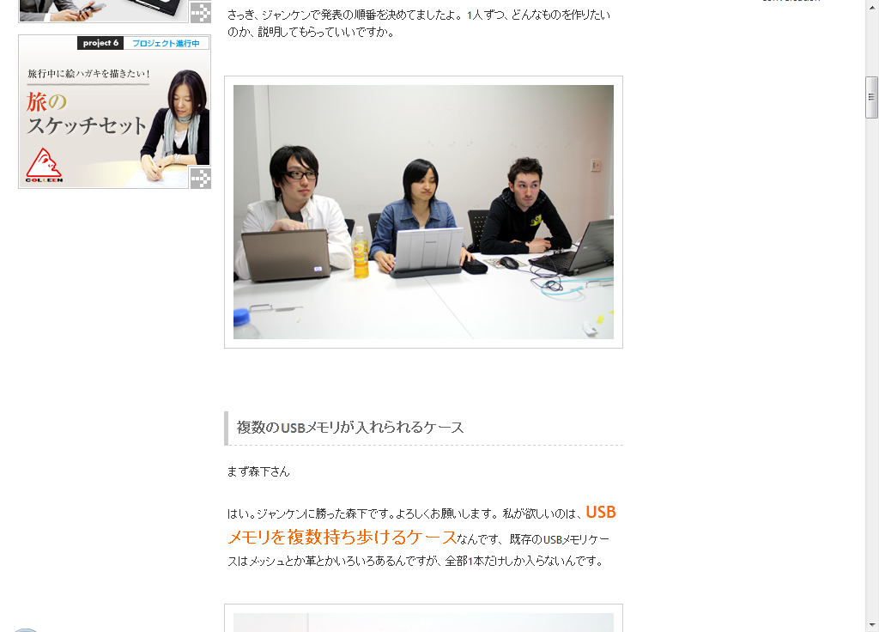

Slide 48
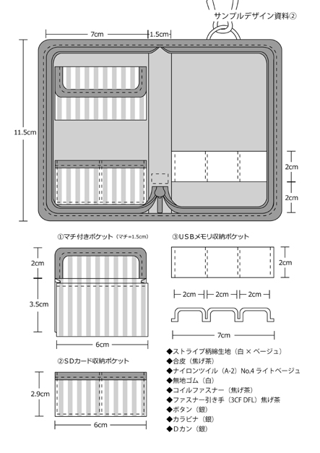
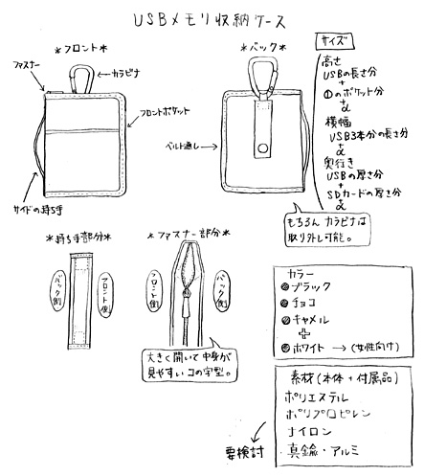

Slide 49
